Slide 1
Что такое дисграфия?
Составила
Учитель-логопед
Чечулина Л.Н.

Slide 2
Дисграфия — это стойкое нарушение письма, проявляющееся в пропуске букв, слогов, перестановке или замене букв и слогов.

Slide 3
Виды специфических ошибок:
Пропуск букв:
«Тая» - Таня, «мчик» - мячик
Недописывание:
«зайк» - зайка, «миш» - мишка
Вставки:
«на речуку» - на речку, «в укуклы» - в куклы
Перестановки:
чулан — "чунал", ковром — "корвом".

Slide 4
Замена звонких –глухих согласных (б-п, д-т, з-с, ж-ш, в-ф, г-к):
«кника» - книга, «люпим» - любим
Замена и смешение свистящих и шипящих (с-ш, з-ж, ч-щ, ц-с):
«миска» - мишка, «жайка» - зайка

Slide 5
Оптические ошибки.
Дети путают на письме д—б, о—а, и—у, т—п, У-Ч, К-Н и др.
Например: «содака» - собака, «панк» - танк, «звику» - звуки.

Slide 6
Дети не различают фонем (звуки) родного языка, т.е. не развит фонематический слух.
Нарушение зрительного восприятия детей.
Отставание в речевом развитии.
Дети не чувствуют интонационной и смысловой законченности предложения
Бедность словарного запаса, недоразвитие грамматического строя речи

Slide 7
Диктант.
Ежык.
Таня и Нана шлеоли полесу. Деовчки нашли ежа у еже колуче. Иголки этих иолок пугаеца дже волк. Ежык ест мышей девочки ни взял ежа пуст бекает полесу.

Slide 8
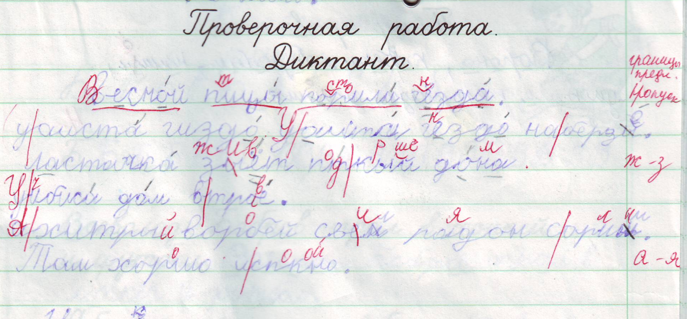

Slide 9
Игра «Твёрдый-мягкий»
Условие : Я называю твёрдый звук, а вы мягкий. И наоборот.
Я называю слог с твёрдым согласным звуком, а вы с мягким. И наоборот.
Н-р: ка-кя ры-ри ну-ню
Найди в предложении слова с буквами (а-я) и выпиши в отдельные столбики.
Н-Р: Дядя Юра принёс книгу.

Slide 10
Придумай слово с данной буквой (в середине и конце слова).
Н-Р: Я - мясо, няня.
Нарисуй и подпиши картинки, где есть буква А.
Добавь слог ЛА илиЛЯ.
Н-р: Смо-, де-, саб-.
Вставь пропущенные буквы А или Я:
Н-р: м-со, м-к, с-д, м-ч.

Slide 11
Если такую работу вести планомерно, не давя на ребенка и требуя мгновенных результатов, то, как правило, проблема дисграфии затухает или исчезает вовсе. Так что если вашему ребенку поставили "диагноз" дисграфия, не впадайте в панику - это исправимо.

Slide 12
Работа по исправлению ошибок ведётся:
последовательно
от простого к сложному
систематически.

